Slide 1
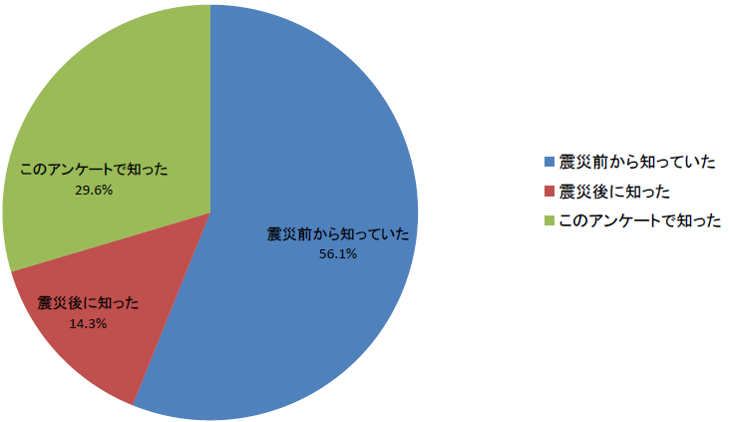
Q24：停電時に家庭用固定電話機等が利用できなくなるのを知っていましたか(全体)
東日本大震災発生後の通信状況に関するアンケート（抜粋）
参考資料

Slide 2
Q24：停電時に家庭用固定電話機等が利用できなくなるのを知っていましたか
(年代別)
年代が増すにつれて、認知度が高くなる傾向。
知らない人の割合が、29歳以下で42%、60歳以上で22%。

